Slide 1
Занятие по рисованию в нетрадиционной технике в старшей группе (рисование пластиковой вилкой)
«Лесная красавица»
МДОУ «Детский сад №88»
Воспитатель: Хохлова А.О.

Slide 2
Цель и задачи: Закрепить представление о многообразии нетрадиционных техник рисования.
Совершенствовать технические умения и навыки рисования пластиковой вилкой.
Воспитывать художественный вкус и чувство гармонии.
Развитие творческого мышления и воображения при создании рисунка нетрадиционным методом.
Воспитание аккуратности, самостоятельности, внимательности при работе с гуашью и вилкой.
Материалы и оборудование: альбомные листы бумаги; иллюстрации с изображением деревьев, зимнего пейзажа; гуашь; стаканчики с водой; блюдца для разведения гуаши; пластиковые вилки.

Slide 3
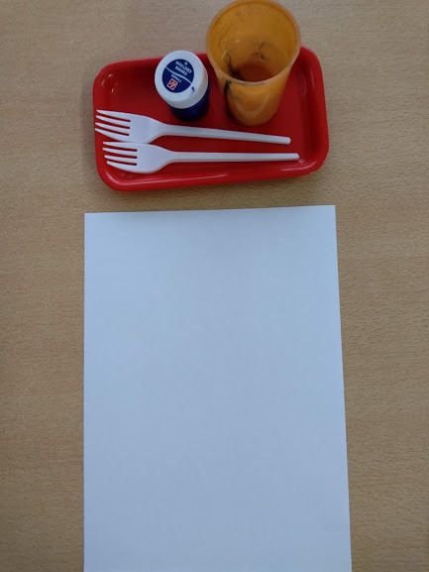
Материалы и оборудование: альбомные листы бумаги; гуашь; стаканчики с водой; блюдца для разведения гуаши; пластиковые вилки.

Slide 4
Цель: Познакомить детей с новой техникой творческой деятельности – рисование вилкой.
Задачи:
- образовательная. Обучение детей методам и приёмам нестандартной технике рисования.
- развивающая. Развитие творческого мышления и воображения при создании рисунка нетрадиционным методом.
- воспитательная. Воспитание аккуратности, самостоятельности, внимательности при работе с гуашью и вилкой.
Виды деятельности :
Познавательно – исследовательская деятельность, изобразительная деятельность, коммуникативная деятельность, двигательная деятельность.

Slide 5
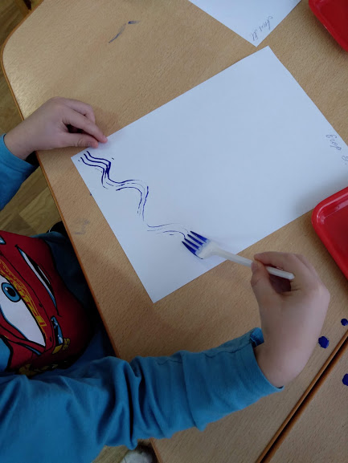
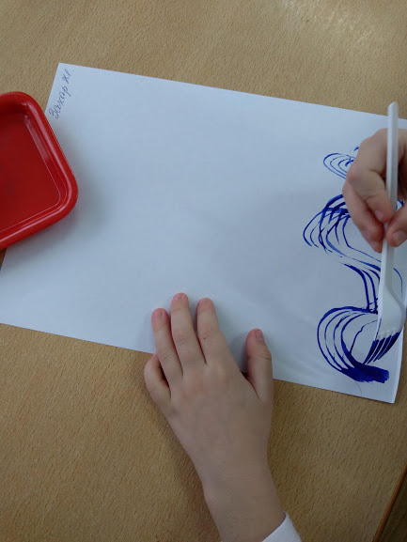
Начинаем рисовать вилкой снежные сугробы

Slide 6
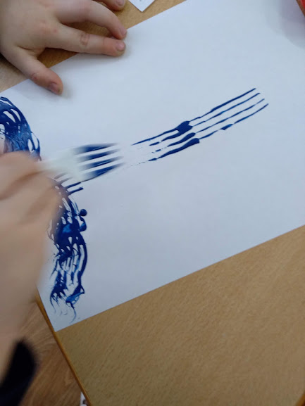
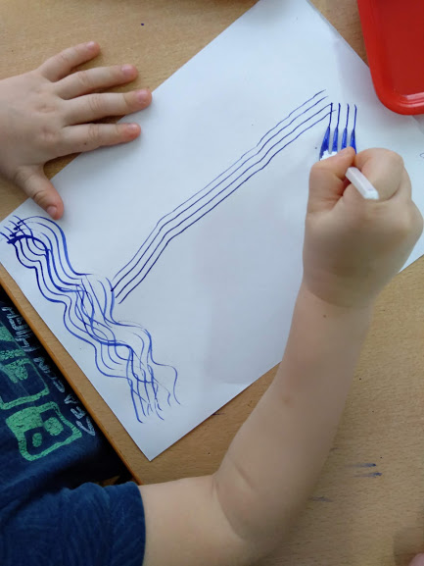
Затем рисуем ствол елочки

Slide 7
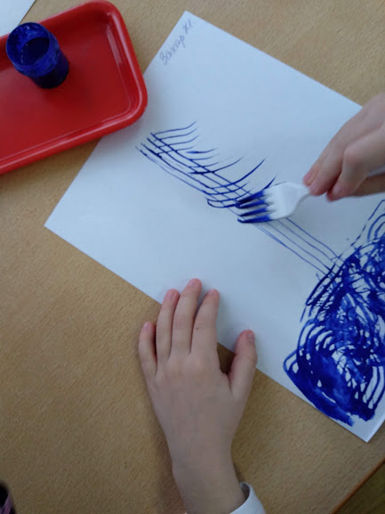
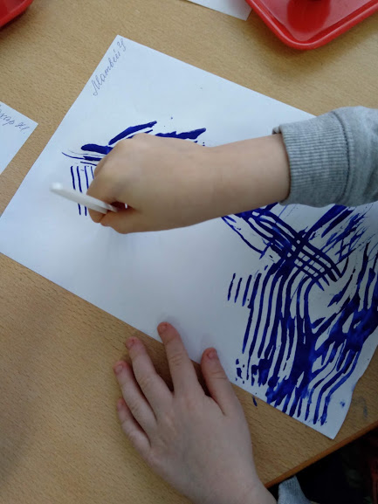
Затем рисуем пушистые ветки

Slide 8
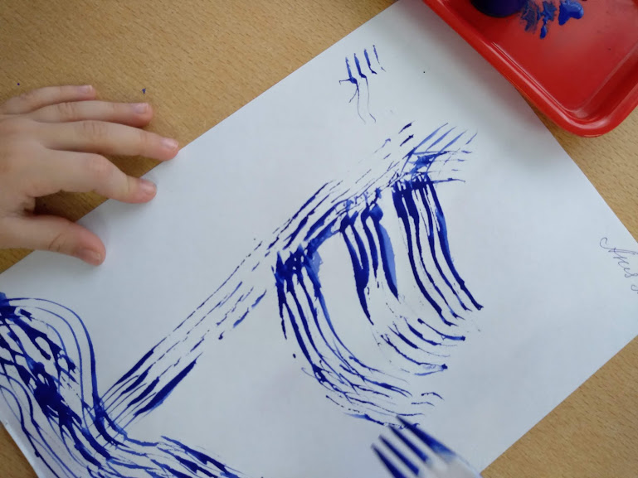
Ветки с одной стороны свола

Slide 9
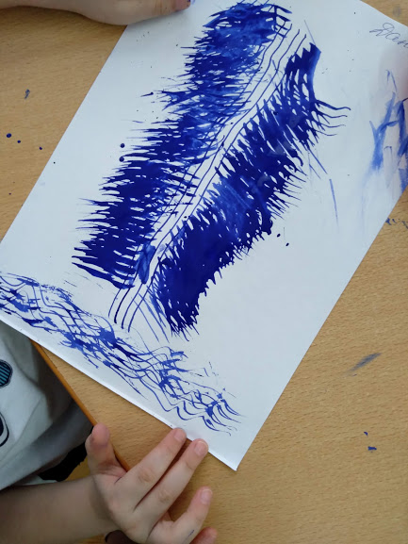
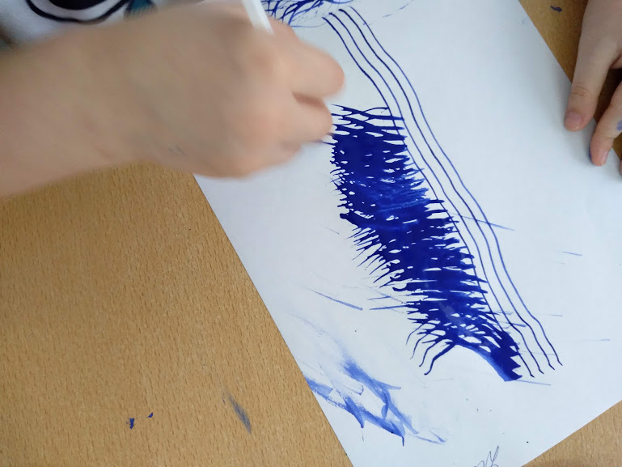
Затем ветки с другой стороны ствола ели

Slide 10
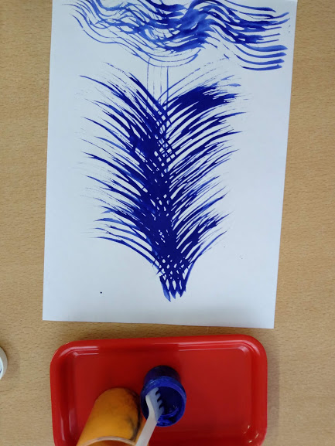
Вот что у нас получилось!

Slide 11
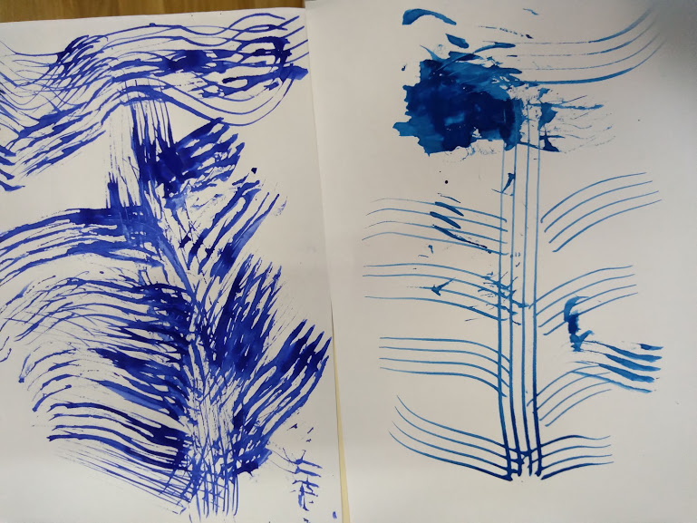
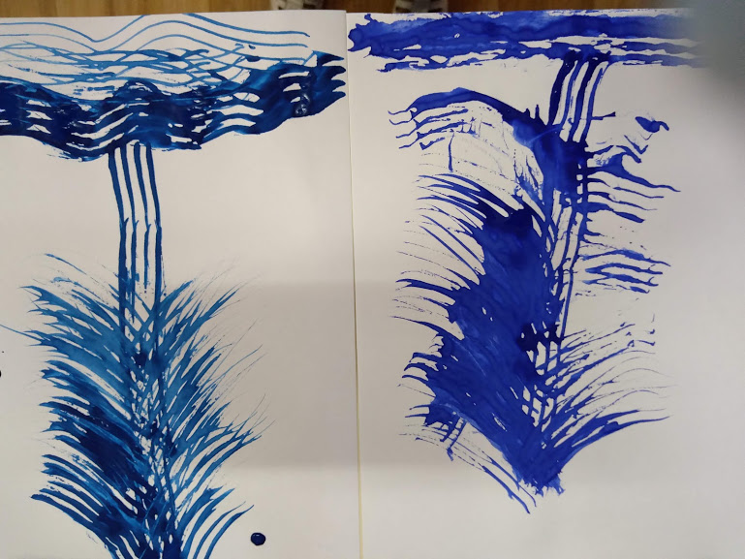
Наши лесные красавицы

Slide 12
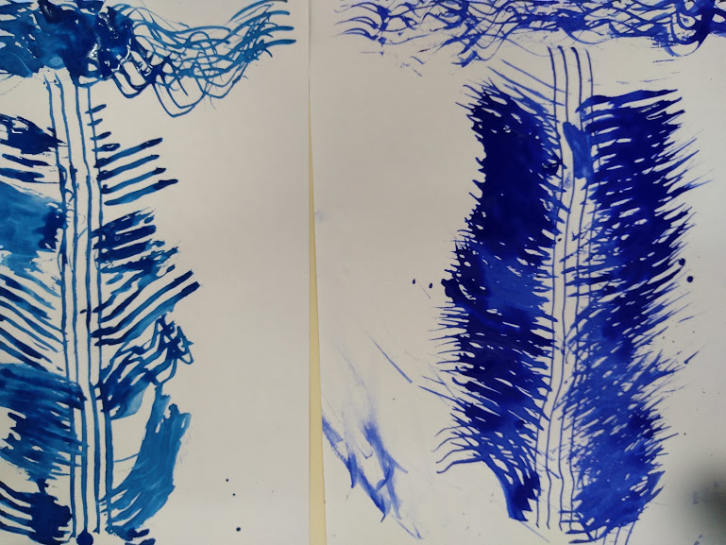
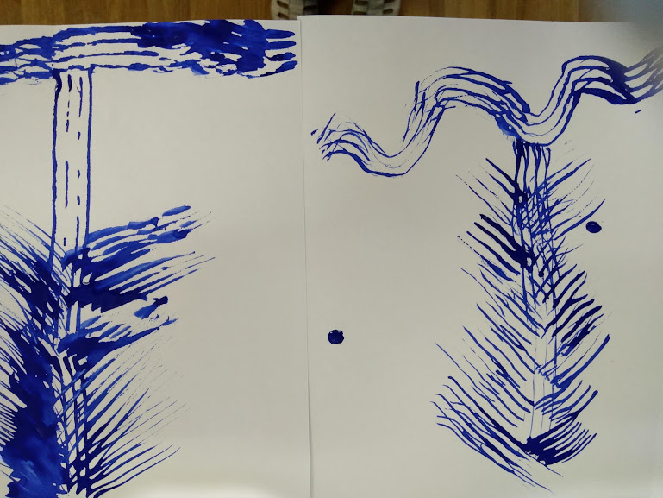
Наши елочки

Slide 13
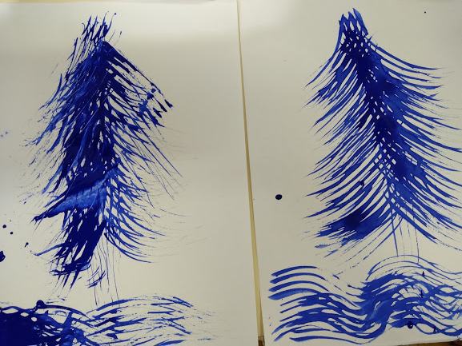
Пушистые елочки

Slide 14
Н. Филимонова Ёлка (Ёлка летом просто ёлка)
Ёлка летом просто ёлка:
Тронешь ветку - пальцам колко,
Паутиной ствол обвит,
Мухомор внизу стоит.
Вот когда зима придёт,
Ёлка будто оживёт:
На морозе распушится,
Под ветрами распрямится,
Вовсе не колючая,
Как цветок пахучая.
Пахнет не росой, не мёдом,
Ёлка пахнет Новым годом!

Slide 15
Спасибо за внимание!

